Slide 1
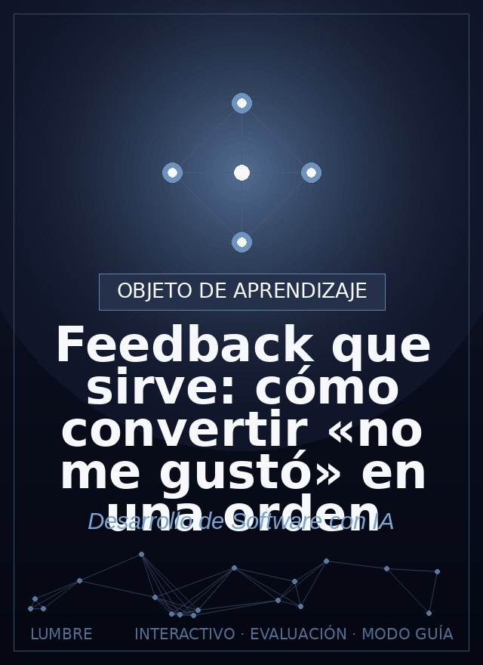
Feedback que sirve:
cómo convertir «no
me gustó» en una
orden
Roadwise Consulting
Traducir retroalimentación vaga en cambios específicos priorizados.
Ver el OA en tecnologia.lumbre.lat
Notes:
Objeto de aprendizaje de Lumbre · Roadwise Consulting
Enlace: https://tecnologia.lumbre.lat/object/fsi-m15-oa03

Slide 2
Acerca de este OA · 1 de 2
Objetivo
Traducir retroalimentación vaga en cambios específicos priorizados.
Descripción
«Se ve raro», «no me gustó», «arregla el diseño»: con esas órdenes la IA adivina y vuelve a construir lo mismo con otro color. El feedback profesional tiene cuatro partes: dónde ocurrió, qué pasa hoy, qué debe pasar y cómo sabremos que quedó bien. Aquí aprendes a transformar la queja de tu intuición —y la de tus usuarios— en órdenes que se pueden programar, probar y cerrar.
Feedback que sirve: cómo convertir «no me gustó» en una orden
2 / 16
Notes:
Enlace al OA: https://tecnologia.lumbre.lat/object/fsi-m15-oa03

Slide 3
Acerca de este OA · 2 de 2
Autoría: Roadwise Consulting
Etiquetas: feedback · comunicacion · priorizacion · iteracion · requisitos
Feedback que sirve: cómo convertir «no me gustó» en una orden
3 / 16
Notes:
Continuación de «Acerca de este OA» (2 de 2).

Slide 4
La queja es materia prima, no la orden
Cuando pruebas tu prototipo, algo «no te gusta». Eso es SÍ un hallazgo valioso — pero todavía no es una orden. El trabajo del builder está en el puente: traducir la sensación en una instrucción tan específica que la IA no pueda interpretarla de dos maneras. La fórmula: dónde + qué pasa hoy + qué debe pasar + cómo sabremos que quedó bien.
Feedback que sirve: cómo convertir «no me gustó» en una orden
4 / 16

Slide 5
Del «no me gusta» a la orden · 1 de 2
Escena 1
La sensación
"está confuso" — real, útil, pero inejecutable.
sensación vaga
Escena 2
El interrogatorio
¿Dónde exactamente? ¿Qué buscabas? ¿Qué te confundió? ¿Con qué datos pasaba?
4 preguntas al espejo
Feedback que sirve: cómo convertir «no me gustó» en una orden
5 / 16
Notes:
Explicación visual del OA (escenas en orden). Enlace: https://tecnologia.lumbre.lat/object/fsi-m15-oa03

Slide 6
Del «no me gusta» a la orden · 2 de 2
Escena 3
La orden
pieza + comportamiento actual + esperado + prueba de cierre.
orden ejecutable
Feedback que sirve: cómo convertir «no me gustó» en una orden
6 / 16
Notes:
Continuación de «Del «no me gusta» a la orden» (2 de 2).

Slide 7
Las cuatro traducciones
Ninguna queja se convierte en orden sin UNA pregunta más. Acostúmbrate a interrogarla antes de reenviarla.
Feedback que sirve: cómo convertir «no me gustó» en una orden
7 / 16
Notes:
Título completo de la tabla que sigue.

Slide 8
Tabla · 1 de 2
Te dicen / sientes | Pregunta puente | Orden que resulta
«está confuso» | ¿qué querías hacer ahí y no pudiste? | «El botón Guardar no se ve en móvil: ponlo fijo abajo con el ancho completo»
«se siente lento» | ¿qué acción, con cuántos datos? | «La lista tarda con 300 contactos: pagea de a 50 y mide el tiempo antes y después»
«no me gustó el diseño» | ¿qué pieza exactamente molesta y por qué? | «La tabla de contactos: reduce a 3 columnas y oculta teléfono en móvil»
Feedback que sirve: cómo convertir «no me gustó» en una orden
8 / 16
Notes:
Tabla del OA: Tabla
Enlace: https://tecnologia.lumbre.lat/object/fsi-m15-oa03

Slide 9
Tabla · 2 de 2
Te dicen / sientes | Pregunta puente | Orden que resulta
«arregla los errores» | ¿cuál, reproducido cómo? | reporte de bug completo (M12): pasos, esperado, real
Feedback que sirve: cómo convertir «no me gustó» en una orden
9 / 16
Notes:
Tabla del OA: Tabla
Enlace: https://tecnologia.lumbre.lat/object/fsi-m15-oa03

Slide 10
Priorizar: tres casillas, no una lista infinita · 1 de 2
Recogiste diez observaciones. No son diez tareas: son tres montones. Bloquea (sin esto, no se puede usar) → se resuelve esta vuelta. Molesta (se usa, pero incómodo) → siguiente vuelta. Sería lindo → pila de «después», junto al resto del MVP extendido. Si todo es urgente, nada lo es: la priorización ES parte del feedback.
Feedback que sirve: cómo convertir «no me gustó» en una orden
10 / 16

Slide 11
Priorizar: tres casillas, no una lista infinita · 2 de 2
texto
Feedback de la prueba con 3 usuarios (agenda de contactos):\n\nB
LOQUEA (esta vuelta):\n1. Ana no pudo guardar: el boton Guardar
queda debajo del teclado en su celular.\n Esperado: guardo con
el teclado abierto. Prueba de cierre: 3 guardados seguidos en m
i celular.\n\nMOLESTA (siguiente vuelta):\n2. Luis tardo 20s en
encontrar a un contacto: no hay buscador visible desde el inicio
.\n\nSERIA LINDO (pila "despues"):\n3. Modo oscuro. 4. Exportar
a PDF.\n\nInstruccion para la IA: corrige SOLO el punto 1; no to
ques nada mas. Dame como verificarlo.
Nota la estructura: quién, qué intentaba, qué pasó, cuál es el criterio de cierre y el alcance protegido («solo el punto 1»). Eso es dirigir.
Feedback que sirve: cómo convertir «no me gustó» en una orden
11 / 16
Notes:
Continuación de «Priorizar: tres casillas, no una lista infinita» (2 de 2).

Slide 12
Actividad 1 · Opción múltiple
Sección: Prueba
Un usuario te dice «la app está confusa». ¿Cuál es la MEJOR siguiente pregunta para volverla orden?
A) «¿Confusa cómo? ¿con qué-color?»
B) «¿Qué querías lograr en ese momento y qué te impidió lograrlo?»
C) «¿Te gustaría un tutorial?»
D) «¿En qué dispositivo la abriste?»
Feedback que sirve: cómo convertir «no me gustó» en una orden
12 / 16
Notes:
Solución: B) «¿Qué querías lograr en ese momento y qué te impidió lograrlo?»
Explicación: Detrás de cada «confuso» hay una tarea que no salió.
Evidencia: La confusión siempre es una tarea bloqueada: encontrar LA tarea que el usuario intentaba revela la pieza exacta a corregir. Las otras preguntas son secundarias (y la D la responderás después, en el entorno del reporte).
Enlace al OA: https://tecnologia.lumbre.lat/object/fsi-m15-oa03

Slide 13
Actividad 2 · Verdadero o falso
Sección: Prueba
Cuando el feedback llega de varios usuarios, hay que corregir todos los puntos en la misma vuelta para que nadie se sienta ignorado.
A) Verdadero
B) Falso
Feedback que sirve: cómo convertir «no me gustó» en una orden
13 / 16
Notes:
Solución: Falso
Explicación: Una vuelta, las correcciones bloqueantes; las demás, priorizadas.
Evidencia: El feedback multiple se PRIORIZA, no se obedece en bloque: lo que bloquea va primero; lo que molesta espera su vuelta; lo lindo va a la pila. Mezclar diez cambios en una orden impide probar cuál mejoró qué.
Enlace al OA: https://tecnologia.lumbre.lat/object/fsi-m15-oa03

Slide 14
Actividad 3 · Detective de errores · 1 de 2
Sección: Detecta el feedback injecutable
Revisas los apuntes de un alumno antes de pasarlos a la IA. Señala el que NO podrá convertir en orden sin una ronda extra:
A) En pantalla de detalle, el botón Eliminar está a 20px de Guardar: un tap errado borra.
B) Con 300 contactos, la búsqueda tarda 4 segundos en mostrar el primer resultado.
C) La app «se siente rara», no sabría decir dónde ni con qué dato.
Feedback que sirve: cómo convertir «no me gustó» en una orden
14 / 16
Notes:
Solución: C) La app «se siente rara», no sabría decir dónde ni con qué dato.
Explicación: Los tres primeros describen lugar, comportamiento y dato: ya son casi órdenes. «Se siente rara» es una sensación legítima pero sin ancla — requiere primero el interrogatorio del VE antes de poder programarse.
Evidencia: Si no señala dónde y con qué, todavía no es feedback: es humor.
Enlace al OA: https://tecnologia.lumbre.lat/object/fsi-m15-oa03

Slide 15
Actividad 3 · Detective de errores · 2 de 2
D) En móvil la columna teléfono queda cortada con números de 10 dígitos.
Feedback que sirve: cómo convertir «no me gustó» en una orden
15 / 16
Notes:
Continuación de «Actividad 3 · Detective de errores» (2 de 2).

Slide 16
Actividad 4 · Reflexión
Sección: Detecta el feedback injecutable
Prueba hoy tu prototipo con una persona real (o con tú mismo mañana). Registra sus 3 frustraciones con «qué intentaba / qué pasó» y conviértelas en órdenes priorizadas en BLOQUEA-MOLESTA-LINDO.
Pista: El usuario nunca te da la solución; te da el problema con ruido. Filtrar el ruido es tu trabajo.
Pregunta abierta · las respuestas personales no se incluyen en esta exportación.
Feedback que sirve: cómo convertir «no me gustó» en una orden
16 / 16
Notes:
Reflexión del OA: Prueba hoy tu prototipo con una persona real (o con tú mismo mañana). Registra sus 3 frustraciones con «qué intentaba / qué pasó» y conviértelas en órdenes priorizadas en BLOQUEA-MOLESTA-LINDO.
No se exportan respuestas personales.
Enlace: https://tecnologia.lumbre.lat/object/fsi-m15-oa03

